Slide 1
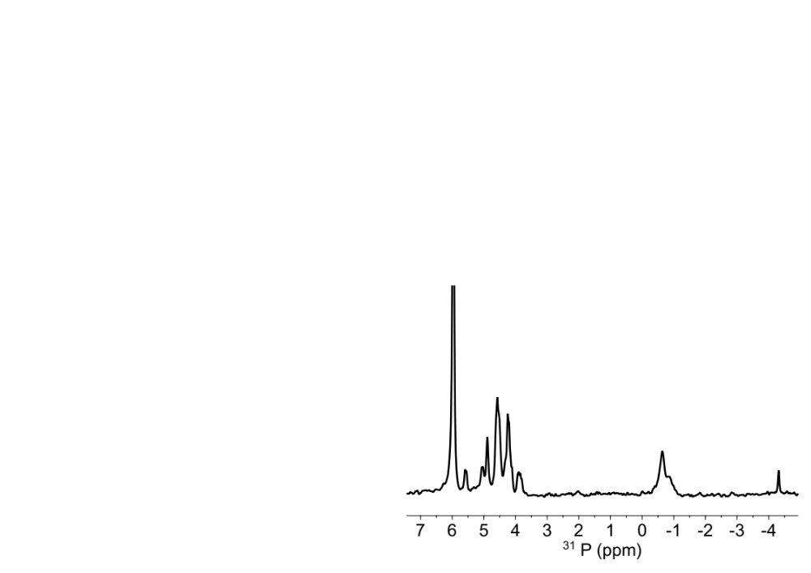
Ortho
Monoesters*
Diesters
Pyro

